Slide 1

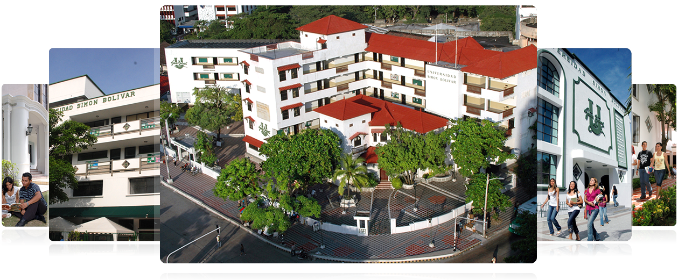
EDUCACIÓN Y MOVILIDAD SOCIAL EN LAS REGIONES
La encrucijada de Colombia, responsabilidad de todos/as y desafío neurálgico para la paz
Dra. María Nohemí González,

Slide 2
SITUACIÓN LABORAL DE LOS HOMBRES GRADUADOS EN CIENCIAS DE LA SALUD DE LA UNIVERSIDAD SIMÓN BOLÍVAR

Slide 3
SITUACION LABORAL DE MUJERES DE CIENCIAS DE LA SALUD DE LA UNIVERSIDAD SIMÓN BOLÍVAR

Slide 5
SITUACION LABORAL DE HOMBRES DE INGENIERA, ARQUITECTURA, URBANISMO Y AFINES DE LA UNIVERSIDAD SIMÓN BOLÍVAR

Slide 6
SITUACION LABORAL DE MUJERES DE INGENIERA, ARQUITECTURA, URBANISMO Y AFINES DE LA UNIVERSIDAD SIMÓN BOLÍVAR

Slide 7
SITUACION LABORAL COMPARATIVA DE MUJERES DE INGENIERA, ARQUITECTURA, URBANISMO Y AFINES DE TRES UNIVERSIDADES DIFERENTES: UNISIMON – UNIANDES - UNINORTE

Slide 8
GRACIAS

